Slide 1

Gewonden en zelfredzaamheid
voor verantwoording van het groepsrisico
langs transportassen van gevaarlijke stoffen
Inge Trijssenaar en Nils Rosmuller

Slide 2
Zelfredzaamheid in de verantwoording van het groepsrisico
Advies hulpverlening over bestrijdbaarheid en maatregelen zelfredzaamheid
Bevoegd gezag vind het lastig om advies over zelfredzaamheid op te schrijven en door te voeren in concrete acties
Effect van maatregelen laten zien: onderbouwde besluitvorming
Handelsperspectief voor omwonenden en reizigers
Model “gewonden en zelfredzaamheid in risicoanalyse”

Slide 3
Effectgebied van subletaal letsel (>1% letaal)
Model “zelfredzaamheid in risicoanalyse”
Blootstelling aan toxische stof
Vluchtsnelheid/ niet meer zelfredzaam?
Veilige locatie: buiten effectgebied van subletaal letsel
Toxische
release
Letaal letsel
Veilige locatie: schuilplaats

Slide 4

Zelfredzaamheid
Zelfredzaamheid tijdens en na blootstelling aan
Warmtestraling
Overdruk,
Toxische wolk
Mate van zelfredzaamheid heeft invloed op letsel
Maatregelen voor bevordering zelfredzaamheid: invloed op zelfredzame personen
zelfredzaam gedrag
Waarnemen (zicht, gehoor, reuk, gevoel)
Interpreteren (mentaal)
Beslissen (mentaal)
Handelen (fysiek en uithoudingsvermogen)

Slide 5
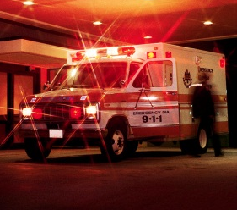
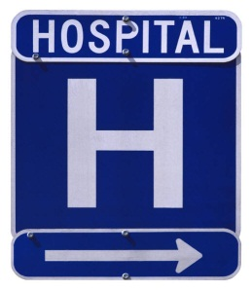
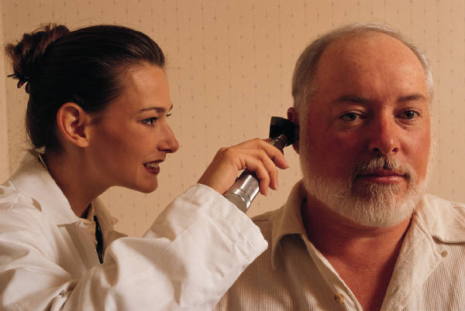
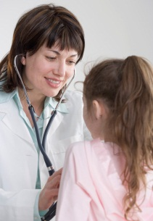
Triageklassen
Slachtoffers worden bij een ramp ingedeeld in triageklassen:
Triageklasse 1 - onmiddellijk
levensbedreigend gewond
Triageklasse 2 - urgent
binnen 6 uur te hospitaliseren
Triageklasse 3 –uitgesteld-
gewond, behandeling kan 6 uur worden uitgesteld

Slide 6

Toxisch letsel
Vergelijkbare modellen voor explosie en brand letsel
Scenario
Model voor dodelijk letsel
Effect
Concentratie als functie van tijd en plaats
Toxische dosis
Letselmodellen
Zelfredzaamheid in vluchtsnelheid
Triageklassen:
%T1, %T2 en %T3 gewonden
Zelfredzaamheidschaal:
zelfredzaam, beperkt zelfredzaam en niet zelfredzaam
Geografische gegevens,
locatie bron, bevolkingsdichtheid
Aantal, aard en locatie van gewonden

Slide 7
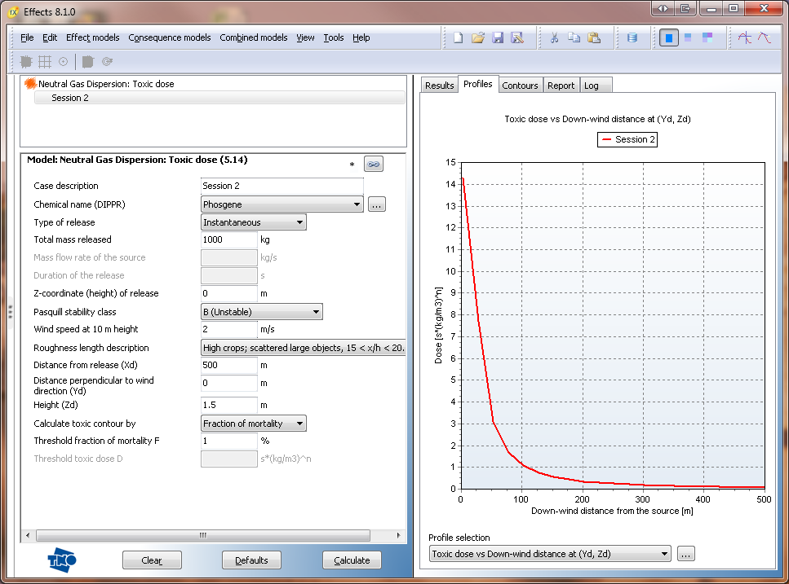
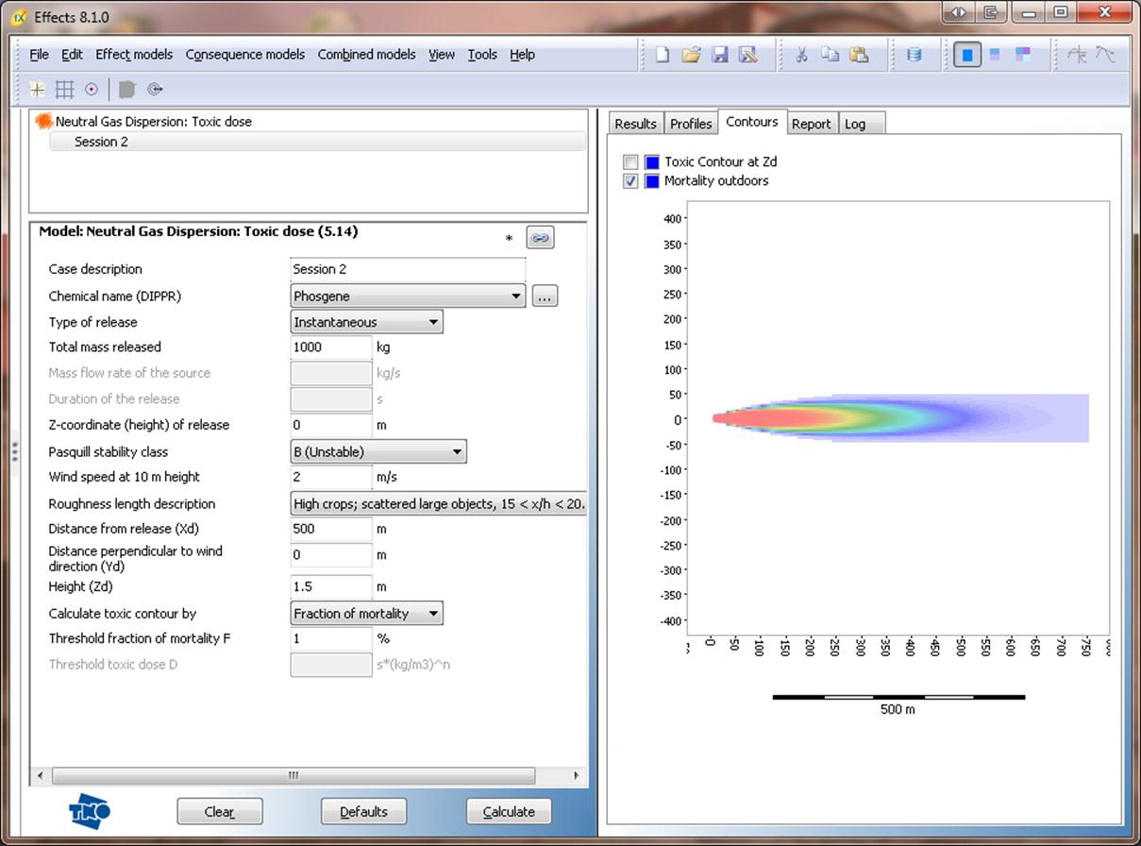
Voorbeeld
dosis
0
500
% Letaal letsel buiten
Benedenwindse afstand van de bron (m)

Slide 8
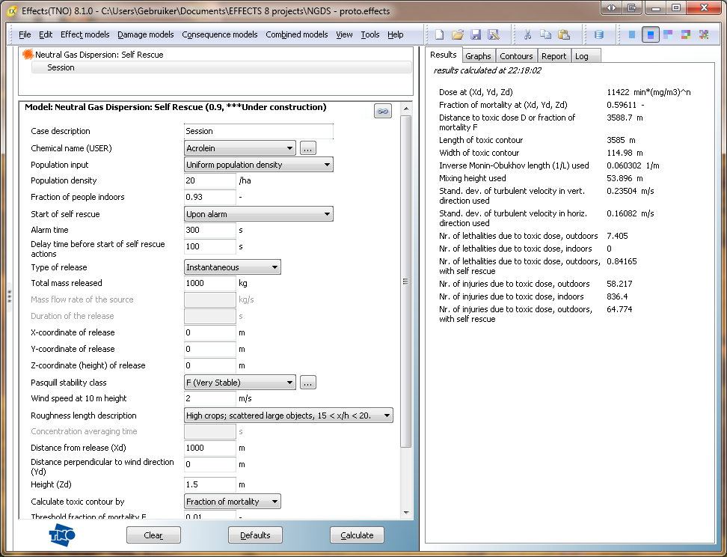
 | Blijven kijken | Vluchten
Aantal doden | 7 | 1

Slide 9
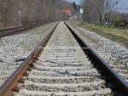
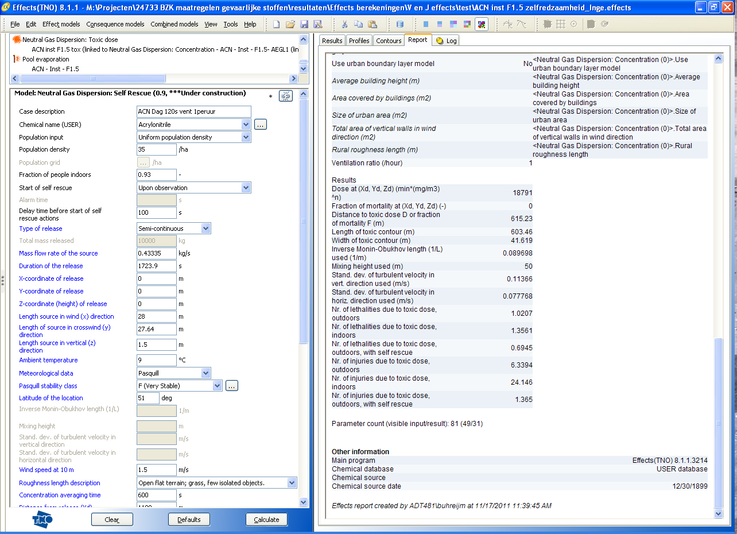
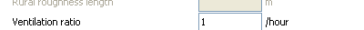
Effect uitschakelen ventilatiesysteem
Scenario: plas acrylonitril uit tankwagon
 | Aantal gewonden (binnen)
Schuilen met ventilatie | 24
Schuilen zonder ventilatie | 9
Het effect van een maatregel is afhankelijk van het scenario!
Op termijn mogelijk: effectiviteit maatregelen op reduceren groepsrisico

Slide 10
Vragen
wat kun je er mee als beleidsambtenaar/adviseur?
nut en noodzaak
vervolg-/behoeftepeiling

